Slide 1
Marketing na soc. sítích
Mgr. František Šudřich
Mgr. Tomáš Svoboda

Slide 2
Marketing na soc. sítích
Středa v 18 hod.
Přednáška + seminář
3 kredity
Docházka 75 % + plnění úkolů
Práce během přednášek v Google Sheets - bit.ly/ZUR1233

Slide 3
Marketing na soc. sítích
Mgr. František Šudřich
obchodní a marketingový ředitel, Trikaya
Mgr. Tomáš Svoboda
redaktor Seznam Zprávy a Televize Seznam

Slide 4
Marketing na soc. sítích
Jaké sociální sítě používáte?
Jaká je vaše oblíbená soc. síť?
Spravujete nějaký firemní profil?
Jaký je podle vás největší přínos soc. sítí?

Slide 5
Marketing na soc. sítích
22. 9. - Úvod do marketingu (F. Šudřich) << distančně
29. 9. - Úvod do sociálních sítí (T. Svoboda)
6. 10. - Marketingová strategie (F. Šudřich)
13. 10. - Jak soc. sítě pracují (ext. lektor - P. Albrecht)
20. 10. Obsahový marketing (F. Šudřich)
27. 10. Obsahový marketing - vizuální složky komunikace (ext. lektor)
Notes:
Úvod do marketingu
Úvod do marketingu, základní marketingové pojmy, marketingové a komunikační modely, branding a budování značky, analýza značky, analýza tržního prostředí.
Úvod do marketingu, marketingové modely
Značka, vnímání značky
Analýza značky,
Analýza konkurence a prostředí
Analýza komunikačních kanálů
Úvod do sociálních sítí
Proč sociální sítě, portfolio profilů, byznys profily, konkurence, jazyk, nástroje na správu
Marketingová strategie
Positioning a targeting značky, budování hodnoty značky, komunikační kanály, cílové skupiny, persony, marketingová strategie, marketingový plán, marketingové cíle.
Positioning značky
Marketingové cíle
Cílové skupiny
Marketingová strategie
Jak soc. sítě pracují
Algoritmus, analýza, vyhodnocení, publikační chování, odezva publika
Obsahový marketing
Formy komunikace na sociálních sítích, zásady tvorby obsahu na sociálních sítích, orientace na cílovou skupinu, specifické formy obsahu, publikační plán, obsahová typologie
Obsahový marketing - vizuální složky komunikace
Vizualita obsahu, percepce, gestalt, význam barev, sémiotika, výrazové prostředky na sociálních sítích.

Slide 6
Marketing na soc. sítích
3. 11. Instagram (externí lektor)
10. 11. Facebook, Twitter (T. Svoboda)
17. 11. Komunita, krizová komunikace (F. Šudřich + ext.)
24. 11. Placené formy propagace na sociálních sítích (F. Šudřich)
1. 12. Inzerce na soc sítích (ext. lektor)
8. 12. Závěrečná lekce
Notes:
Instagram
Nikola Šolcová
Představení soc. sítě, formáty, získávání fanoušků, praktické ukázky
Publikujte 3x za týden, graficky zpracujte soutěž
Facebook, Twitter
Představení soc. sítě, formáty, získávání fanoušků, praktické ukázky
Komunita a krizová komunikace
Budování komunity a její význam, komunikace vs. prezentace, opinion leadeři, hateři, trollové, krizová komunikace.
Placené formy propagace na sociálních sítích, úvod do inzerce, influencer-marketing
Základní formy placené propagace
Inzerce - základní terminologie, principy, formáty
Influenceři, spolupráce, pravidla, zásady, tipy
Inzerce na sociálních sítích sítích
Kampaně, plánování, náklady, zákonné a etické limity

Slide 7
Marketing na soc. sítích
3 týmy
Vedoucí skupiny, kreativec, copywriter, grafik, fotograf, správce profilu
Samostatné úkoly
Zpětná vazba

Slide 8
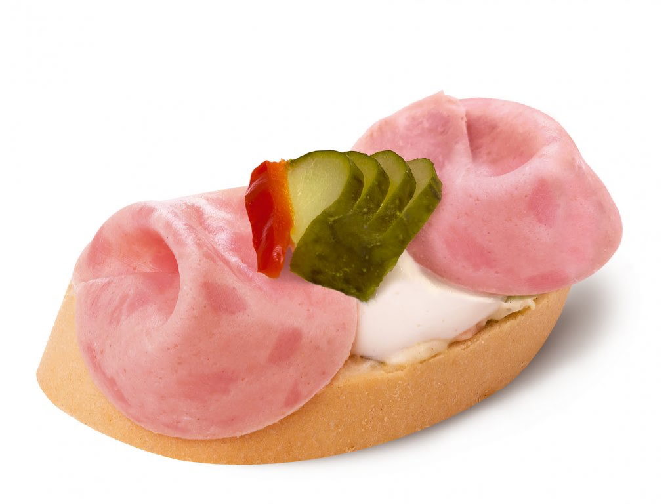
Marketing na soc. sítích
Produkt:

Slide 9
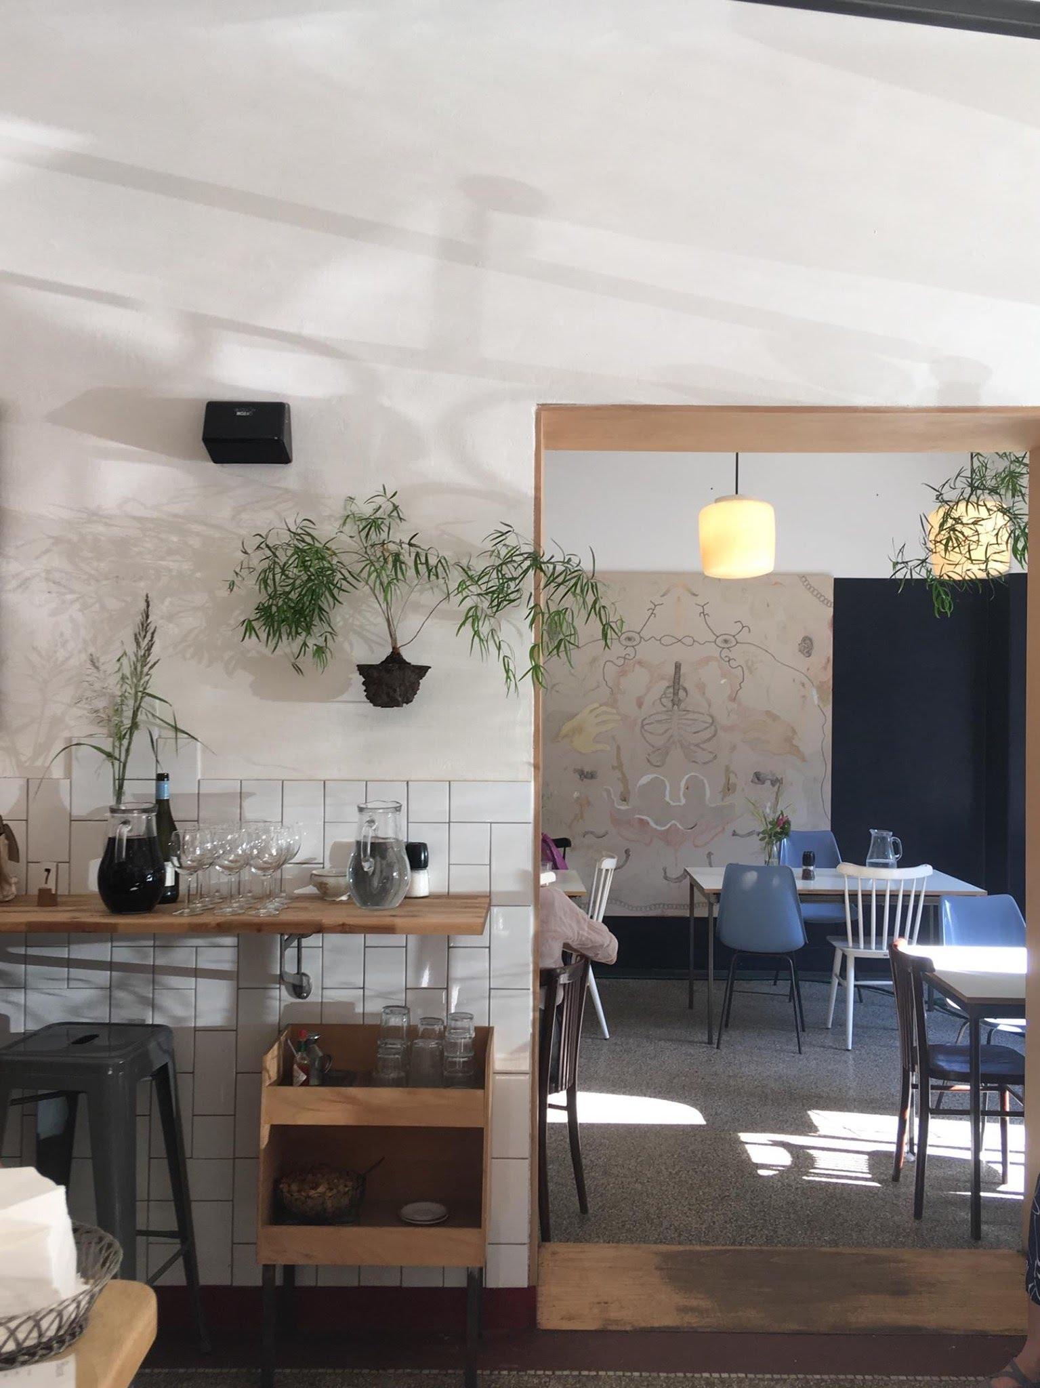
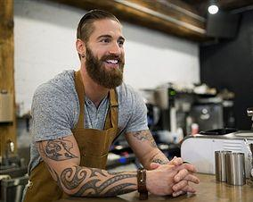
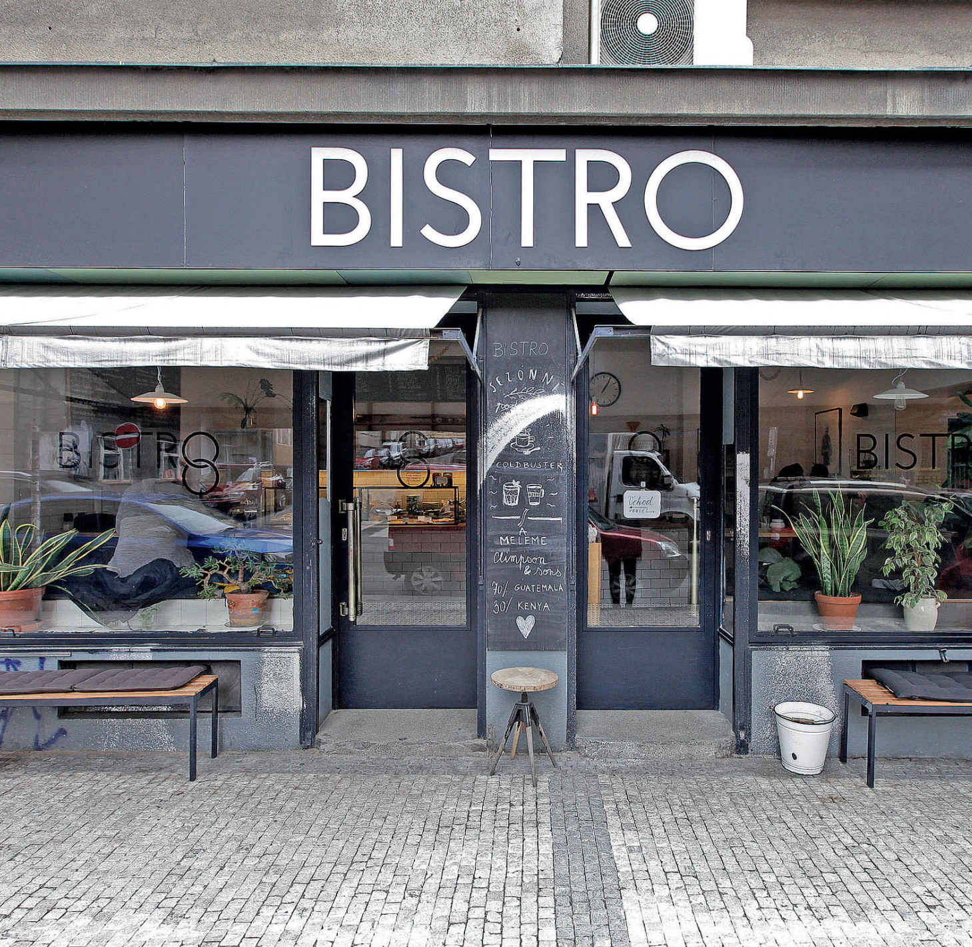
Marketing na soc. sítích
Tým červená
Notes:
Tomáš si otevřel úplně nové bistro v naprostém centru Brna – v ulici Běhounská. Chce navázat na upadající klenot české gastronomie – poctivý chlebíček. Dobře si ale uvědomuje, že vlašákem ani variací a la krab mladší generaci a své vrstevníky neoslní. Proto se rozhodl produkt posunout na novou úroveň a nabízí originální variace. Klade maximální důraz na kvalitu surovin, zpracování i zákaznický servis. Maso bere z Mikrofarmy na Moraváku, veky bere od místních pekařů – dodavatelů má několik. Prvotřídním surovinám odpovídá také cena. Byznys sotva rozjel a v zápalu práce s přípravou provozovny na přípravu sociálních sítí nezbyl čas. Teď je potřeba vše dohnat a připravit komunikační strategii tak, aby marketing rychle zafungoval a vytvořil podmínky pro novou základnu zákazníků.

Slide 10
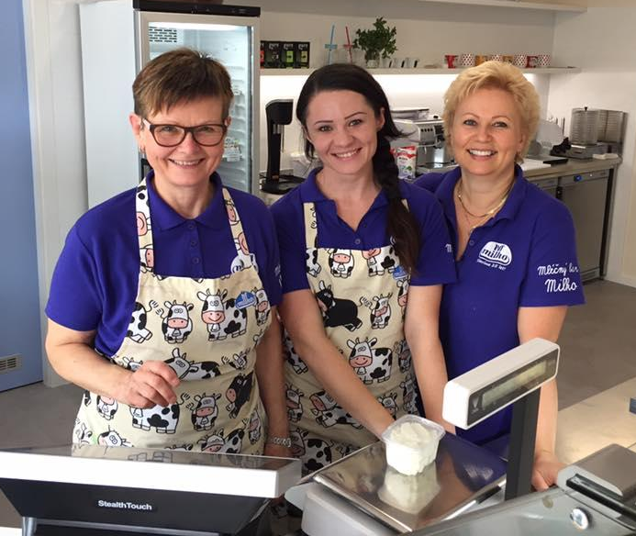
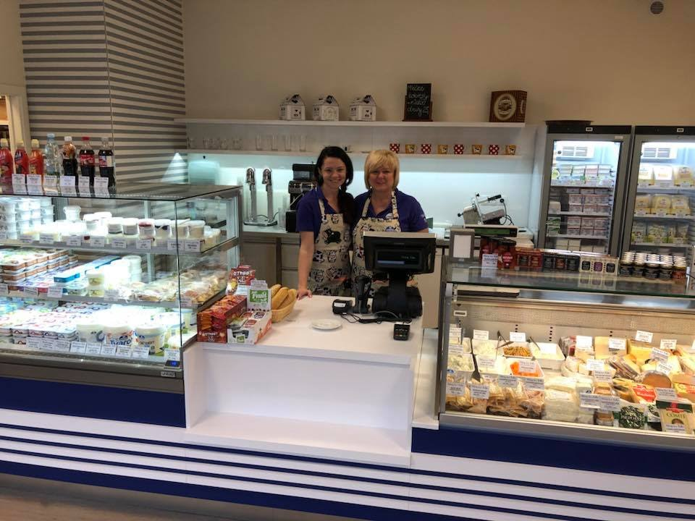
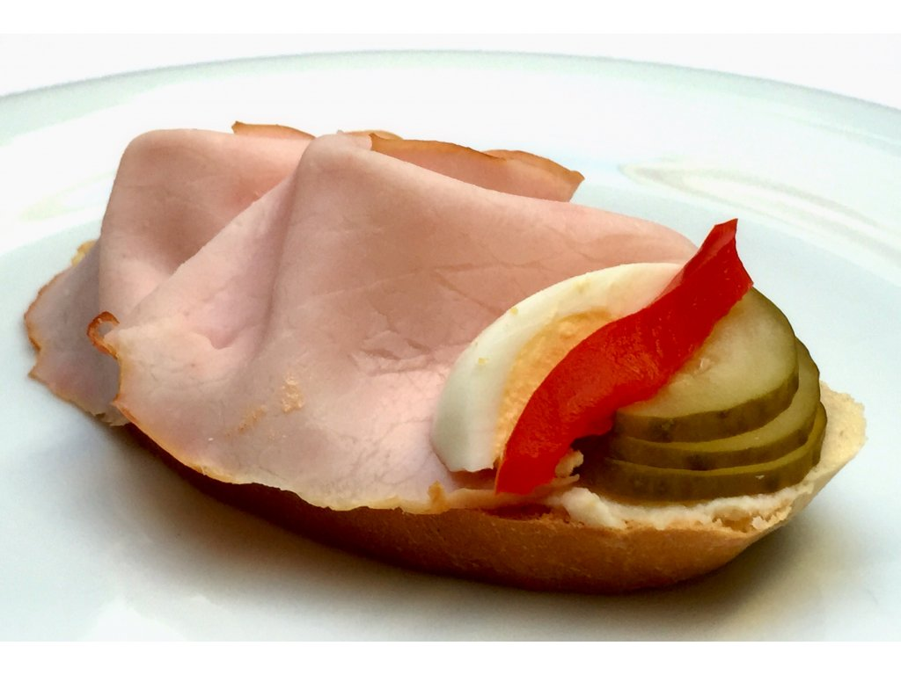
Marketing na soc. sítích
Tým zelená
Notes:
Marie provozuje prodejnu chlebíčků již od roku 1994. Navázala tak na tradici mléčných barů a ve výrobně připravují její pracovnice široký sortiment dlouhodobě oblíbených chlebíčků. Část surovin se snaží vyrábět sami, včetně vlastní receptury na pomazánky a veky. Ostatní suroviny nakupují ve velkoobchodě. Důležitá je připravenost na nárazové potřeby výroby. Velkou část prodejů totiž tvoří objednávky na firemní rauty či oslavy a jiné události. Provozovna má na svém místě dlouhodobou tradici a lidé jsou na ni zvyklí. Součástí sortimentu jsou také obložené mísy, ale chlebíčky tvoří dlouhodobě nejžádanější zboží. Marie internet a sociální sítě v podnikání nikdy příliš nevyužívala, ale v poslední době pozoruje pozvolný úbytek zákazníků. V loňském roce proto spustili objednávky přes jednoduchý web. Na klasické marketingové aktivity ale příliš finančních prostředků nezbývá, proto se na radu své dcery rozhodla vyzkoušet také novou formu propagace prostřednictvím sociálních sítí.

Slide 11
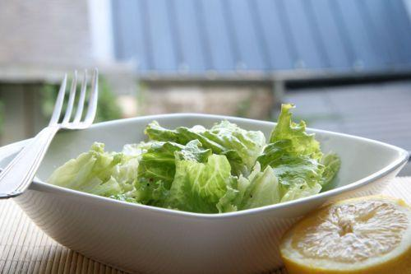

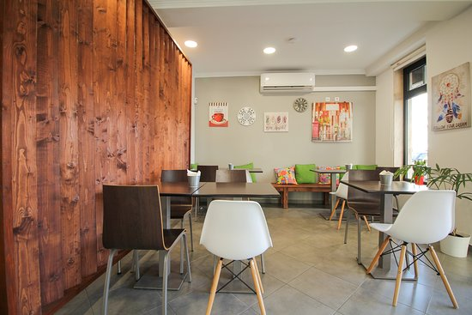
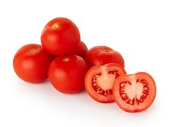
Marketing na soc. sítích
Tým modrá
Notes:
Viki provozuje již několik let chlebíčkové bistro a výdejní okénko, ve kterém se specializuje na zdravé fitness chlebíčky. Chce všem dokázat, že chlebíčky nemusí být stravovací prohřešek, ale plnohodnotná a zdravá snídaně, svačina či večeře. Viki otevřela svůj podnik v Pekařské ulici. S polohou sice není příliš spokojená, protože není dostatečně frekventovaná, ale na stěhování to zatím kvůli nákladům nevypadá. Menší část objednávek se realizuje přes e-shop, který je v provozu od začátku otevření bistra. Zpočátku chtěla nabízet všechny suroviny v bio kvalitě, ale kvůli nízkým tržbám byla nucena optimalizovat výrobu přechodem na standardní potraviny. Na kvalitě si přesto dává záležet. Na sociálních sítích využívá Facebook a slabě také Instagram. Vzhledem k tomu, že nemá žádné zaměstnance, na tyto aktivity Viki nezbývá příliš času, a proto profily nejsou tak aktivní, jak by si sama představovala.

Slide 12
Marketing na soc. sítích
Další setkání 22. 9. - distanční formou
skupinový úkol: Název značky

